Slide 1
СТОРОЖИНЕЦЬКА МІСЬКА
ТЕРИТОРІАЛЬНА ГРОМАДА
ТЕРИТОРІЯ ДЛЯ РОЗВИТКУ БІЗНЕСУ ТА ВІДПОЧИНКУ

Slide 2
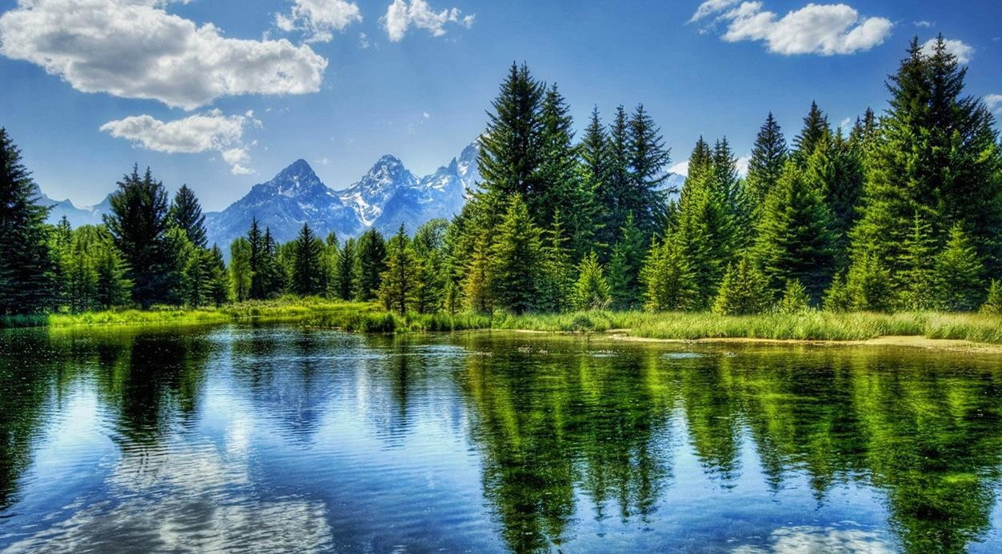
ШАНОВНІ ДРУЗІ, ПАРТНЕРИ, ІНВЕСТОРИ!
Основним завданням органів місцевого самоврядування є оновлення підходів до управління територіями та ресурсами, як результат реформ, що впроваджуються в Україні сьогодні.
Інвестиції в громаду - це не лише репутація та визнання, а насамперед показник того, що громада стабільно розвивається і з нею варто співпрацювати. Сьогодні територія нашої громади відкрита для інвесторів, які прагнуть розбудовувати свій бізнес.
Серед переваг - вигідне географічне розташування, розвинута транспортна інфраструктура, наявність трудових ресурсів, і найголовніше, віддаленість від зони бойових дій.
З повагою -
Сторожинецький міський голова
ІГОР МАТЕЙЧУК

Slide 3
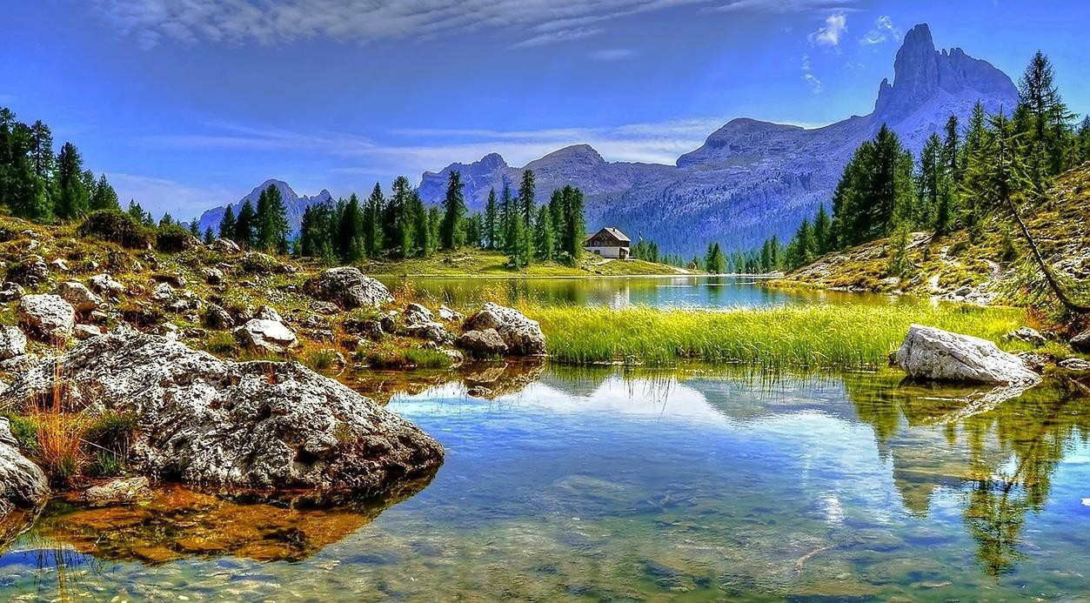
ВИ ЗАЦІКАВЛЕНІ В ІНВЕСТИЦІЙНІЙ ПРОПОЗИЦІЇ?
Eлектронна адреса: stor-misk-r@ukr.net
Tелефон: +38 (03735) 2-12-00
Поштова адреса: 59000, Чернівецька область, Чернівецький район, м.Сторожинець, вул.Чернівецька, 6A
Код ЄДРПОУ 04062179
Будь ласка, напишіть або зателефонуйте нам:

Slide 4
ЗМІСТ
Загальна інформація………………………………………………………..5
Фактори інвестиційної привабливості……………………..6
Геолокація……………………………………………………………………………….7
Інвестиційні пропозиції Greenfield…………………………….8
Інвестиційні пропозиції Brownfield…………………………....32
Природні ресурси…………………………………………......……………..36
Інструменти сприяння бізнесу ………………………….…………43
Людські ресурси ……………………………….…………………………………45
Контакти …………………………………………………………….……………….….47

Slide 5
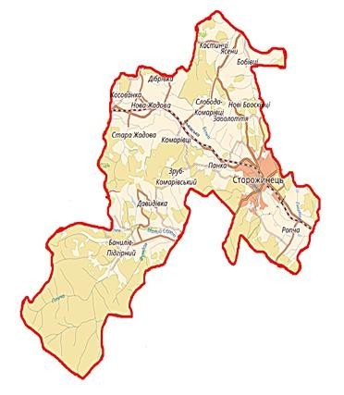
ЗАГАЛЬНА ІНФОРМАЦІЯ
41,964
532,96
17
Чисельність населення, тис. осіб
Площа громади, кв.км.
Кількість населених пунктів
м. Сторожинець
Адміністративний центр громади

Slide 6
ФАКТОРИ ІНВЕСТИЦІЙНОЇ ПРИВАБЛИВОСТІ
ГЕОЛОКАЦІЯ
ІНВЕСТИЦІЙНІ ПРОПОЗИЦІЇ GREENFIELD
ІНВЕСТИЦІЙНІ ПРОПОЗИЦІЇ BROWNFIELD
ПРИРОДНІ РЕСУРСИ
ІНСТРУМЕНТИ СПРИЯННЯ БІЗНЕСУ
ЛЮДСЬКІ
РЕСУРСИ

Slide 7
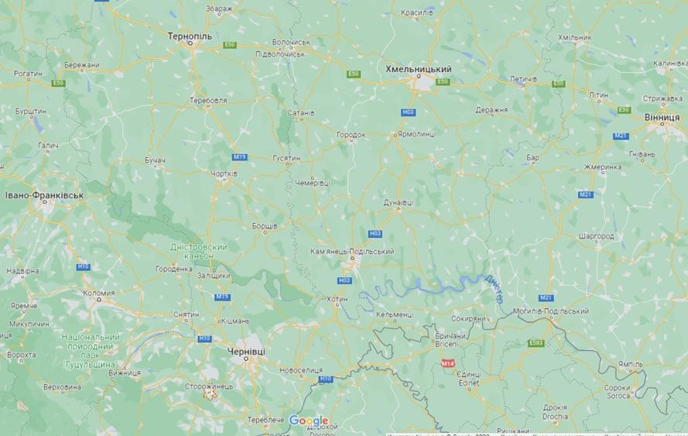
ГЕОЛОКАЦІЯ
Пункт пропуску «КРАСНОЇЛЬСЬК» (Румунія) 28 км / 35 хв
Пункт пропуску «ПОРУБНЕ» (Румунія) 35 км / 43 хв
Пункт пропуску «МАМАЛИГА» (Молдова) 83 км /1 год 32 хв
м. ІВАНО-ФРАНКІВСЬК 143 км /2 год 23 хв
м.ТЕРНОПІЛЬ 187 км /3 год 11 хв
м.ХМЕЛЬНИЦЬКИЙ 211 км /3 год 37 хв
м.ВІННИЦЯ 295 км/5 год 03 хв
м.ЧЕРНІВЦІ 25 км / 33 хв

Slide 8
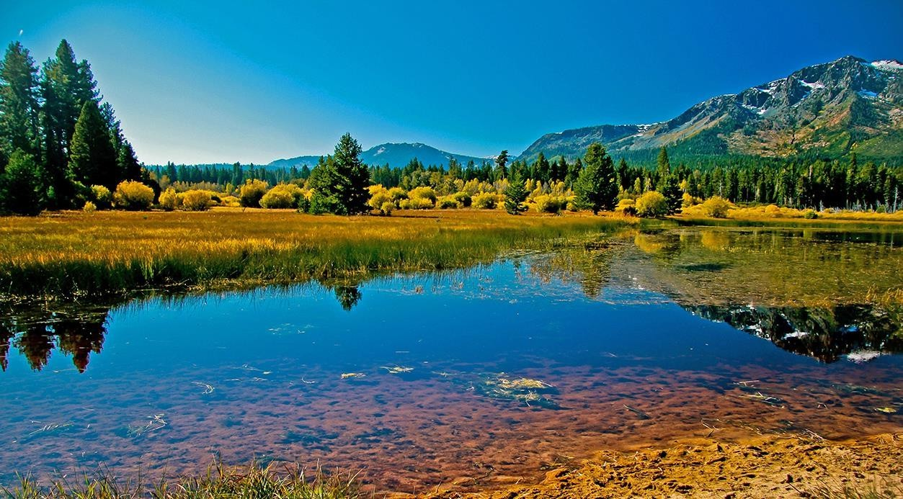
ІНВЕСТИЦІЙНІ ПРОПОЗИЦІЇ GREENFIELD
CТОРОЖИНЕЦЬКА МІСЬКА ТЕРИТОРІАЛЬНА ГРОМАДА
Чернівецький район, Чернівецька область, Україна,
2025

Slide 9
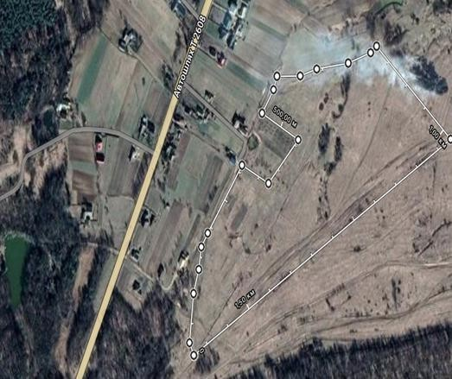
Земельна ділянка типу GREENFIELD
МІСЦЕ ЗНАХОДЖЕННЯ: Чернівецька область, Чернівецький район, Сторожинецька МТГ, вул. Б. Хмельницького, (за межами м. Сторожинець)
ТИП ВЛАСНОСТІ: Комунальна
КАДАСТРОВИЙ НОМЕР: 7324581500:03:001:0004
ЦІЛЬОВЕ ПРИЗНАЧЕННЯ: Для розміщення та експлуатації основних, підсобних і допоміжних будівель та споруд підприємств переробної, машинобудівної та іншої промисловості
ДОСТУП ДОРІГ ДО ДІЛЯНКИ: Дорога обласного значення, ширина – 10 м
НАЙБЛИЖЧА АВТОМАГІСТРАЛЬ (км): 300 м
НАЙБЛИЖЧА ЗАЛІЗНИЧНА СТАНЦІЯ (км): м. Чернівці – 25 км,
смт. Глибока – 20 км
НАЙБЛИЖЧИЙ АЕРОПОРТ (км): м. Чернівці – 25 км
МАКСИМАЛЬНО ДОСТУПНА ПЛОЩА, га: 10,0892 га.
МОЖЛИВОСТІ ДЛЯ ІНВЕСТИЦІЙ: Будівництво індустріального парку, логістично-транспортного центру, стоянки, готелю, складів
Контактна особа
Начальник відділу земельних відносин Сторожинецької міської ради - Вітюк Аркадій Дмитрович,
+ 38 (099) 63 667 18
zemlevpor-stor-otg@ukr.net

Slide 10
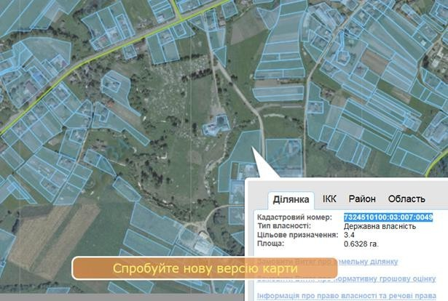
Земельна ділянка типу GREENFIELD
МІСЦЕ ЗНАХОДЖЕННЯ: Чернівецька область, Чернівецький район, Сторожинецька МТГ, м. Сторожинець, 2-й провул. Б. Хмельницького
ТИП ВЛАСНОСТІ: Державна
КАДАСТРОВИЙ НОМЕР: 7324510100:03:007:0049
ЦІЛЬОВЕ ПРИЗНАЧЕННЯ:
3.4. Іншого призначення
ДОСТУП ДОРІГ ДО ДІЛЯНКИ: гравійна дорога, ширина – 10 м
НАЙБЛИЖЧА АВТОМАГІСТРАЛЬ (км): 1 км
НАЙБЛИЖЧА ЗАЛІЗНИЧНА СТАНЦІЯ (км): м. Чернівці – 25 км,
смт. Глибока – 20 км
НАЙБЛИЖЧИЙ АЕРОПОРТ (км): м. Чернівці – 25 км
МАКСИМАЛЬНО ДОСТУПНА ПЛОЩА, га: 0,6328 га.
МОЖЛИВОСТІ ДЛЯ ІНВЕСТИЦІЙ: Будівництво виробничих об’єктів
Контактна особа
Начальник відділу земельних відносин Сторожинецької
міської ради - Вітюк Аркадій Дмитрович,
+ 38 (099) 63 667 18
zemlevpor-stor-otg@ukr.net

Slide 11
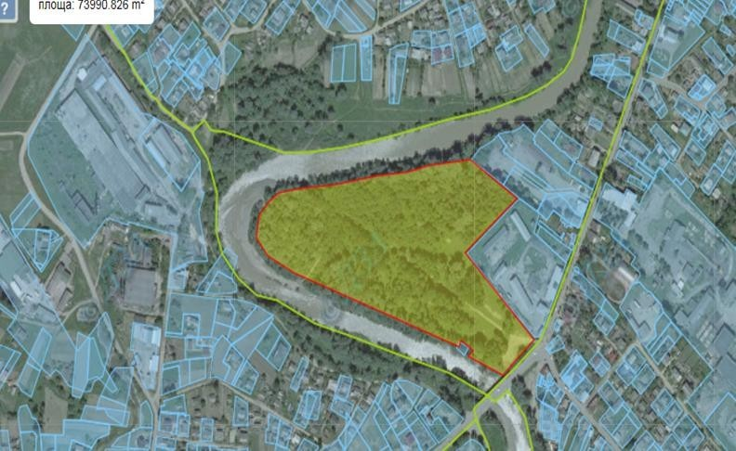
Земельна ділянка типу GREENFIELD
МІСЦЕ ЗНАХОДЖЕННЯ: Чернівецька область, Чернівецький район, Сторожинецька МТГ, м. Сторожинець, вул. Б. Хмельницького, парк «Молодіжний»
ТИП ВЛАСНОСТІ: Комунальна
ЦІЛЬОВЕ ПРИЗНАЧЕННЯ:
Для розміщення та експлуатації закладів з обслуговування відвідувачів об’єктів рекреаційного призначення
ДОСТУП ДОРІГ ДО ДІЛЯНКИ: Дорога обласного значення, ширина – 10 м
НАЙБЛИЖЧА АВТОМАГІСТРАЛЬ (км): 1 км
НАЙБЛИЖЧА ЗАЛІЗНИЧНА СТАНЦІЯ (км): м. Чернівці – 25 км,
смт. Глибока – 20 км
НАЙБЛИЖЧИЙ АЕРОПОРТ (км): м. Чернівці – 25 км
МАКСИМАЛЬНО ДОСТУПНА ПЛОЩА, га: 7,4 га.
МОЖЛИВОСТІ ДЛЯ ІНВЕСТИЦІЙ: Будівництво об’єктів відпочинково-розважальної інфраструктури та управління об’єктом
Контактна особа
Начальник відділу земельних відносин Сторожинецької
міської ради - Вітюк Аркадій Дмитрович,
+ 38 (099) 63 667 18
zemlevpor-stor-otg@ukr.net

Slide 12
Земельна ділянка типу GREENFIELD
МІСЦЕ ЗНАХОДЖЕННЯ: Чернівецька область, Чернівецький район, Сторожинецька МТГ, м.Сторожинець, вул. Видинівського
ТИП ВЛАСНОСТІ: Комунальна
КАДАСТРОВИЙ НОМЕР : 7324510100:01:001:0186
ЦІЛЬОВЕ ПРИЗНАЧЕННЯ : Для будівництва та обслуговування будівель торгівлі
ДОСТУП ДОРІГ ДО ДІЛЯНКИ: Асфальтна дорога, ширина – 12 м
НАЙБЛИЖЧА АВТОМАГІСТРАЛЬ (км): 0,01 км
НАЙБЛИЖЧА ЗАЛІЗНИЧНА СТАНЦІЯ (км): м. Чернівці – 26 км,
смт. Глибока – 25 км
НАЙБЛИЖЧИЙ АЕРОПОРТ (км): м. Чернівці – 27 км
МАКСИМАЛЬНО ДОСТУПНА ПЛОЩА, га: 0,80га.
МОЖЛИВОСТІ ДЛЯ ІНВЕСТИЦІЙ: Будівництво будівель торгівлі
Контактна особа
Начальник відділу земельних відносин Сторожинецької міської ради -
Вітюк Аркадій Дмитрович,
+ 38 (099) 63 667 18
zemlevpor-stor-otg@ukr.net

Slide 13
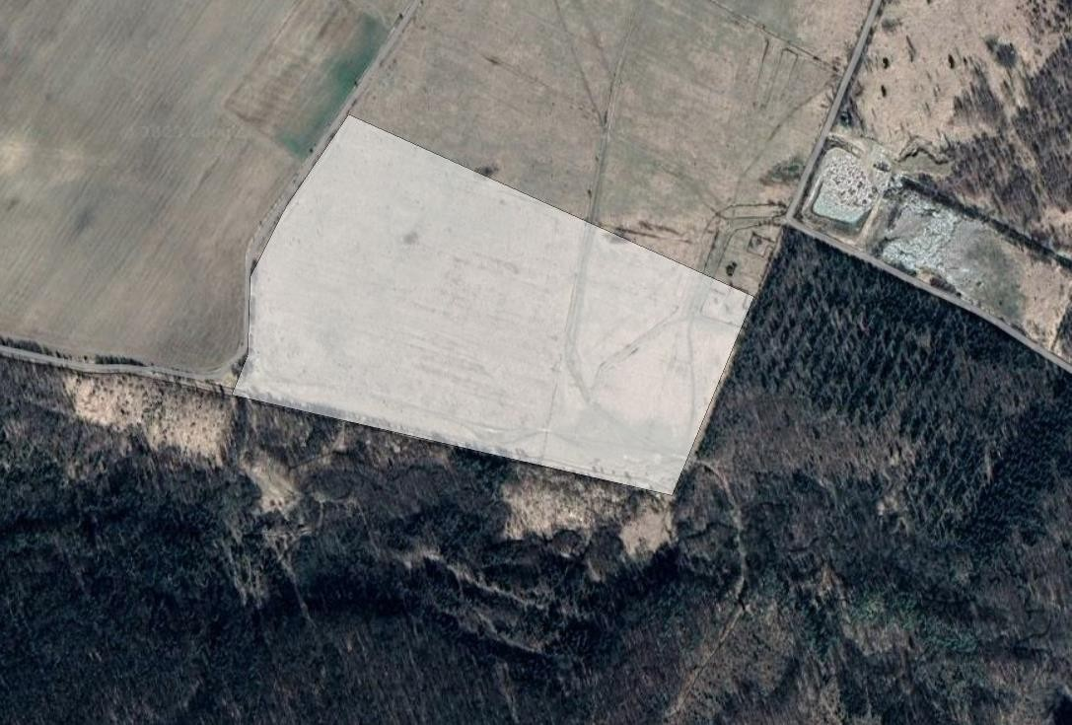
Земельна ділянка типу GREENFIELD
МІСЦЕ ЗНАХОДЖЕННЯ: Чернівецька область, Чернівецький район, Сторожинецька МТГ, с.Панка
ТИП ВЛАСНОСТІ: Комунальна
КАДАСТРОВИЙ НОМЕР: 7324584500:02:004:0200
ЦІЛЬОВЕ ПРИЗНАЧЕННЯ: Для будівництва та обслуговування об’єктів фізичної культури та спорту
ДОСТУП ДОРІГ ДО ДІЛЯНКИ: Грунтова дорога, ширина – 6-8 м
НАЙБЛИЖЧА АВТОМАГІСТРАЛЬ: 3 км
НАЙБЛИЖЧА ЗАЛІЗНИЧНА СТАНЦІЯ (км): м. Чернівці – 33км,
смт. Глибока – 27 км
НАЙБЛИЖЧИЙ АЕРОПОРТ (км): м. Чернівці – 33 км
МАКСИМАЛЬНО ДОСТУПНА ПЛОЩА, га: 20,0 га.
МОЖЛИВОСТІ ДЛЯ ІНВЕСТИЦІЙ: Будівництво об’єктів спортивного призначення
Контактна особа
Начальник відділу земельних відносин Сторожинецької
міської ради - Вітюк Аркадій Дмитрович,
+ 38 (099) 63 667 18
zemlevpor-stor-otg@ukr.net

Slide 14
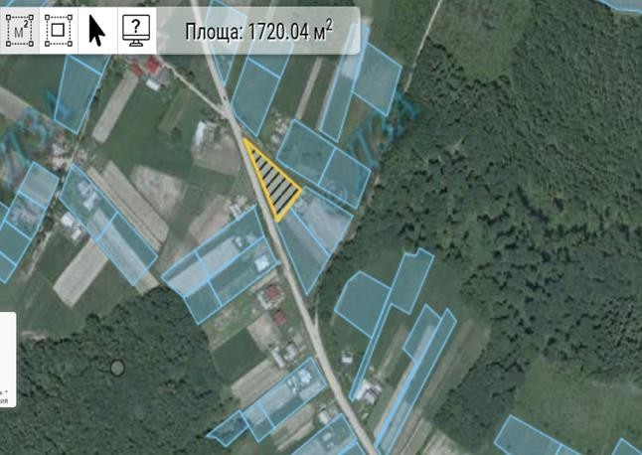
Земельна ділянка типу GREENFIELD
МІСЦЕ ЗНАХОДЖЕННЯ: Чернівецька область, Чернівецький район, Сторожинецька МТГ, с.Зруб-Комарівський, вул. Молодіжна
ТИП ВЛАСНОСТІ: Комунальна
ЦІЛЬОВЕ ПРИЗНАЧЕННЯ: Для комерційного використання
ДОСТУП ДОРІГ ДО ДІЛЯНКИ: Грунтова дорога, ширина – 6 м
НАЙБЛИЖЧА АВТОМАГІСТРАЛЬ (км): 3км.
НАЙБЛИЖЧА ЗАЛІЗНИЧНА СТАНЦІЯ (км): м. Чернівці – 36 км,
смт. Глибока – 34км
НАЙБЛИЖЧИЙ АЕРОПОРТ (км): м. Чернівці – 36км
МАКСИМАЛЬНО ДОСТУПНА ПЛОЩА, га: 0,1700га.
МОЖЛИВОСТІ ДЛЯ ІНВЕСТИЦІЙ : Для комерційного використання
Контактна особа
Начальник відділу земельних відносин Сторожинецької
міської ради - Вітюк Аркадій Дмитрович,
+ 38 (099) 63 667 18
zemlevpor-stor-otg@ukr.net

Slide 15
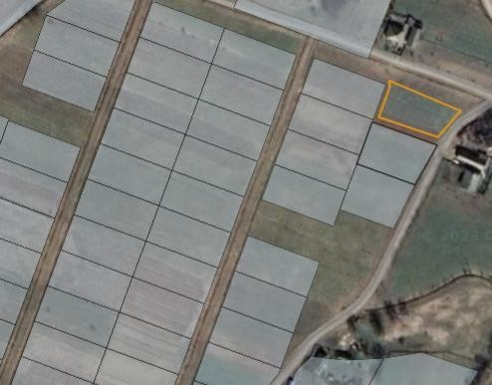
Земельна ділянка типу GREENFIELD
МІСЦЕ ЗНАХОДЖЕННЯ: Чернівецька область, Чернівецький район, Сторожинецька МТГ, с.Зруб-Комарівський, вул. Тисівська
ТИП ВЛАСНОСТІ: Комунальна
ЦІЛЬОВЕ ПРИЗНАЧЕННЯ: Для комерційного використання
ДОСТУП ДОРІГ ДО ДІЛЯНКИ: Грунтова дорога, ширина – 6 м
НАЙБЛИЖЧА АВТОМАГІСТРАЛЬ (км): 6 км
НАЙБЛИЖЧА ЗАЛІЗНИЧНА СТАНЦІЯ (км): м. Чернівці – 36 км,
смт. Глибока – 34км
НАЙБЛИЖЧИЙ АЕРОПОРТ (км): м. Чернівці – 36км
МАКСИМАЛЬНО ДОСТУПНА ПЛОЩА, га: 0,1431 га.
МОЖЛИВОСТІ ДЛЯ ІНВЕСТИЦІЙ : Для комерційного використання
Контактна особа
Начальник відділу земельних відносин Сторожинецької міської ради - Вітюк Аркадій Дмитрович,
+ 38 (099) 63 667 18
zemlevpor-stor-otg@ukr.net

Slide 16
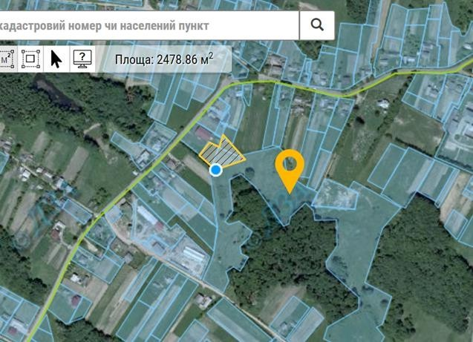
Земельна ділянка типу GREENFIELD
МІСЦЕ ЗНАХОДЖЕННЯ: Чернівецька область, Чернівецький район, Сторожинецька МТГ, с.Зруб-Комарівський, вул.Шевченка.
ТИП ВЛАСНОСТІ: Частина комунальної та частина державної власності
КАДАСТРОВИЙ НОМЕР: 7324583200:03:002:0249
ЦІЛЬОВЕ ПРИЗНАЧЕННЯ: Землі сільськогосподарського призначення
ДОСТУП ДОРІГ ДО ДІЛЯНКИ: Грунтова дорога, ширина – 6 м
НАЙБЛИЖЧА АВТОМАГІСТРАЛЬ (км): 100 м.
НАЙБЛИЖЧА ЗАЛІЗНИЧНА СТАНЦІЯ (км):
м. Чернівці – 36 км, смт. Глибока – 34км
НАЙБЛИЖЧИЙ АЕРОПОРТ (км): м. Чернівці – 36км
МАКСИМАЛЬНО ДОСТУПНА ПЛОЩА, га: 0,2500 га.
МОЖЛИВОСТІ ДЛЯ ІНВЕСТИЦІЙ: Для будівництва автомийки/лазні
Контактна особа
Начальник відділу земельних відносин Сторожинецької міської ради -
Вітюк Аркадій Дмитрович,
+ 38 (099) 63 667 18
zemlevpor-stor-otg@ukr.net
t

Slide 17
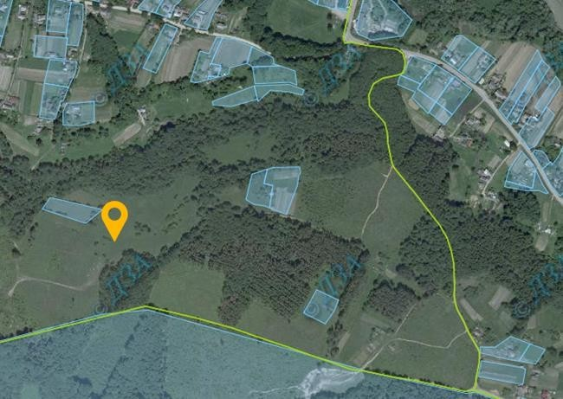
Земельна ділянка типу GREENFIELD
МІСЦЕ ЗНАХОДЖЕННЯ: Чернівецька область, Чернівецький район, Сторожинецька МТГ, с.Комарівці, урочище «Канада»
ТИП ВЛАСНОСТІ: Комунальна
КАДАСТРОВИЙ НОМЕР: відсутній
ЦІЛЬОВЕ ПРИЗНАЧЕННЯ: Землі с/г призначення
ДОСТУП ДОРІГ ДО ДІЛЯНКИ: Дорога відсутня
НАЙБЛИЖЧА АВТОМАГІСТРАЛЬ (км): 3 км
НАЙБЛИЖЧА ЗАЛІЗНИЧНА СТАНЦІЯ (км): м. Чернівці – 37 км,
смт. Глибока – 34 км
НАЙБЛИЖЧИЙ АЕРОПОРТ (км): м. Чернівці – 37 км
МАКСИМАЛЬНО ДОСТУПНА ПЛОЩА, га: 2,0 га.
МОЖЛИВОСТІ ДЛЯ ІНВЕСТИЦІЙ: Для розвитку туризму (будівництво туристичної бази)
Контактна особа
Начальник відділу земельних відносин Сторожинецької міської ради -
Вітюк Аркадій Дмитрович,
+ 38 (099) 63 667 18
zemlevpor-stor-otg@ukr.net

Slide 18
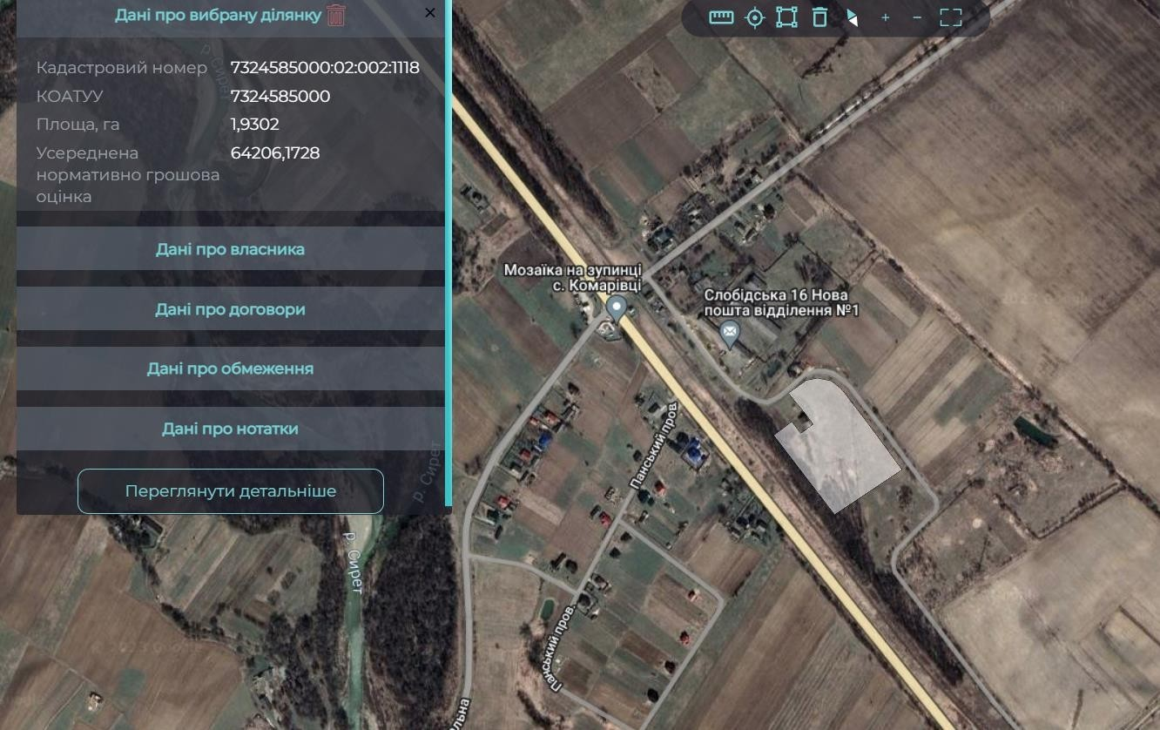
Земельна ділянка типу GREENFIELD
МІСЦЕ ЗНАХОДЖЕННЯ: Чернівецька область, Чернівецький район, Сторожинецька МТГ, с.Комарівці, вул. Панська
ТИП ВЛАСНОСТІ: Комунальна
КАДАСТРОВИЙ НОМЕР: 724585000:02:002:1118
ЦІЛЬОВЕ ПРИЗНАЧЕННЯ: 14.01 Для розміщення, будівництва, експлуатації та обслуговування будівель і споруд енергогенеруючих підприємств, установ, організацій
ДОСТУП ДОРІГ ДО ДІЛЯНКИ: Дорога доступна, ширина 5м.
НАЙБЛИЖЧА АВТОМАГІСТРАЛЬ (км): 300 м
НАЙБЛИЖЧА ЗАЛІЗНИЧНА СТАНЦІЯ (км): м. Чернівці – 37 км, смт. Глибока – 34 км
НАЙБЛИЖЧИЙ АЕРОПОРТ (км): м. Чернівці – 37 км
МАКСИМАЛЬНО ДОСТУПНА ПЛОЩА, га: 1,9302 га.
МОЖЛИВОСТІ ДЛЯ ІНВЕСТИЦІЙ: Розміщення сонячних станцій
Контактна особа
Начальник відділу земельних відносин Сторожинецької міської ради -
Вітюк Аркадій Дмитрович,
+ 38 (099) 63 667 18
zemlevpor-stor-otg@ukr.net

Slide 19
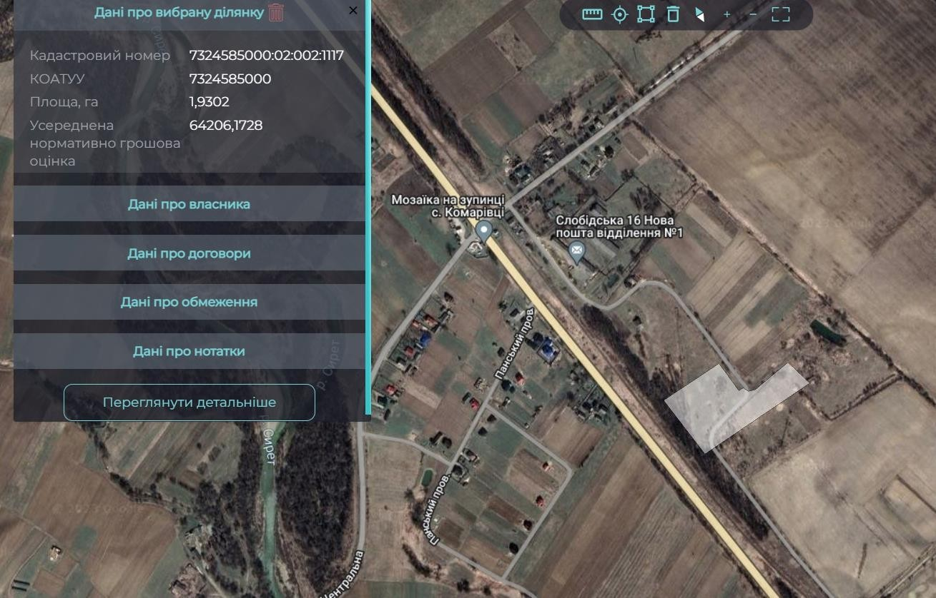
Земельна ділянка типу GREENFIELD
МІСЦЕ ЗНАХОДЖЕННЯ: Чернівецька область, Чернівецький район, Сторожинецька МТГ, с.Комарівці, вул.Панська
ТИП ВЛАСНОСТІ: Комунальна
КАДАСТРОВИЙ НОМЕР: 724585000:02:002:1117
ЦІЛЬОВЕ ПРИЗНАЧЕННЯ: 14.01 Для розміщення, будівництва, експлуатації та обслуговування будівель і споруд енергогенеруючих підприємств, установ, організацій
ДОСТУП ДОРІГ ДО ДІЛЯНКИ: Дорога доступна, ширина 5м.
НАЙБЛИЖЧА АВТОМАГІСТРАЛЬ (км): 300 м
НАЙБЛИЖЧА ЗАЛІЗНИЧНА СТАНЦІЯ (км): м. Чернівці – 37 км, смт. Глибока – 34 км
НАЙБЛИЖЧИЙ АЕРОПОРТ (км): м. Чернівці – 37 км
МАКСИМАЛЬНО ДОСТУПНА ПЛОЩА, га: 1,9302 га.
МОЖЛИВОСТІ ДЛЯ ІНВЕСТИЦІЙ: Розміщення сонячних станцій
Контактна особа
Начальник відділу земельних відносин Сторожинецької міської ради -
Вітюк Аркадій Дмитрович,
+ 38 (099) 63 667 18
zemlevpor-stor-otg@ukr.net

Slide 20
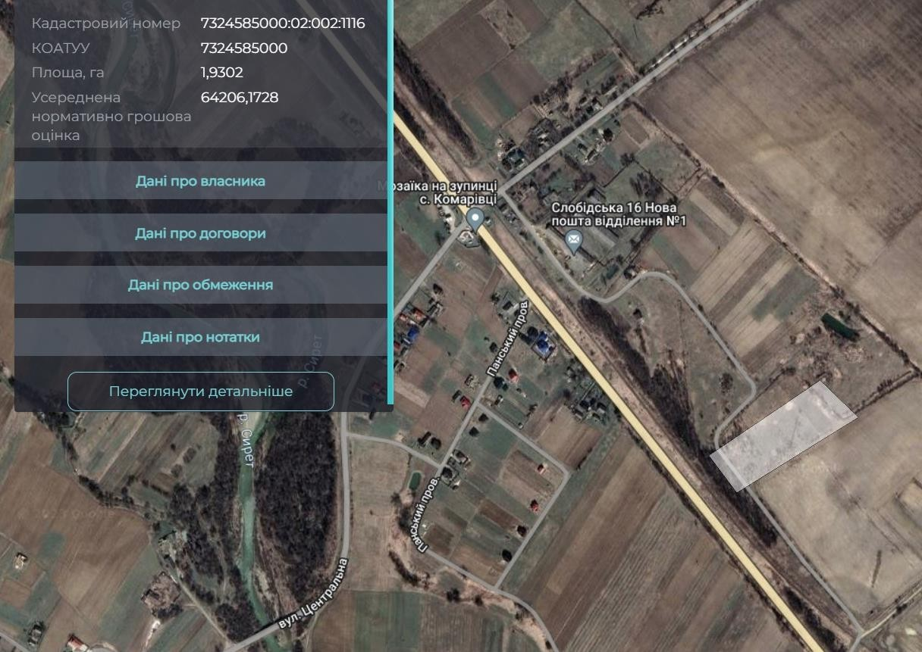
Земельна ділянка типу GREENFIELD
МІСЦЕ ЗНАХОДЖЕННЯ: Чернівецька область, Чернівецький район, Сторожинецька МТГ, с.Комарівці, вул.Панська
ТИП ВЛАСНОСТІ: Комунальна
КАДАСТРОВИЙ НОМЕР: 724585000:02:002:1116
ЦІЛЬОВЕ ПРИЗНАЧЕННЯ: 14.01 Для розміщення, будівництва, експлуатації та обслуговування будівель і споруд енергогенеруючих підприємств, установ, організацій
ДОСТУП ДОРІГ ДО ДІЛЯНКИ: Дорога доступна, ширина 5м.
НАЙБЛИЖЧА АВТОМАГІСТРАЛЬ (км): 300 м
НАЙБЛИЖЧА ЗАЛІЗНИЧНА СТАНЦІЯ (км): м. Чернівці – 37 км, смт. Глибока – 34 км
НАЙБЛИЖЧИЙ АЕРОПОРТ (км): м. Чернівці – 37 км
МАКСИМАЛЬНО ДОСТУПНА ПЛОЩА, га: 1,9302 га.
МОЖЛИВОСТІ ДЛЯ ІНВЕСТИЦІЙ: Розміщення сонячних станцій
Контактна особа
Начальник відділу земельних відносин Сторожинецької міської ради -
Вітюк Аркадій Дмитрович,
+ 38 (099) 63 667 18
zemlevpor-stor-otg@ukr.net

Slide 21
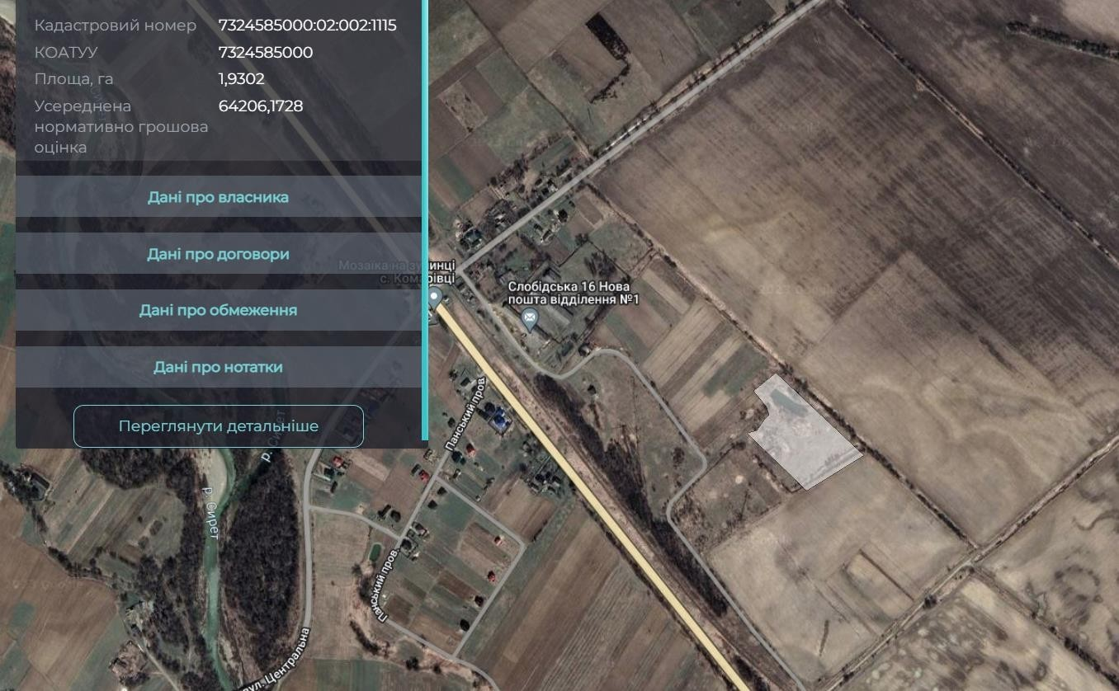
Земельна ділянка типу GREENFIELD
МІСЦЕ ЗНАХОДЖЕННЯ: Чернівецька область, Чернівецький район, Сторожинецька МТГ, с.Комарівці, вул.Панська
ТИП ВЛАСНОСТІ: Комунальна
КАДАСТРОВИЙ НОМЕР: 724585000:02:002:1115
ЦІЛЬОВЕ ПРИЗНАЧЕННЯ: 14.01 Для розміщення, будівництва, експлуатації та обслуговування будівель і споруд енергогенеруючих підприємств, установ, організацій
ДОСТУП ДОРІГ ДО ДІЛЯНКИ: Дорога доступна, ширина 5м.
НАЙБЛИЖЧА АВТОМАГІСТРАЛЬ (км): 300 м
НАЙБЛИЖЧА ЗАЛІЗНИЧНА СТАНЦІЯ (км): м. Чернівці – 37 км, смт. Глибока – 34 км
НАЙБЛИЖЧИЙ АЕРОПОРТ (км): м. Чернівці – 37 км
МАКСИМАЛЬНО ДОСТУПНА ПЛОЩА, га: 1,9302 га.
МОЖЛИВОСТІ ДЛЯ ІНВЕСТИЦІЙ: Розміщення сонячних станцій
Контактна особа
Начальник відділу земельних відносин Сторожинецької міської ради -
Вітюк Аркадій Дмитрович,
+ 38 (099) 63 667 18
zemlevpor-stor-otg@ukr.net

Slide 22
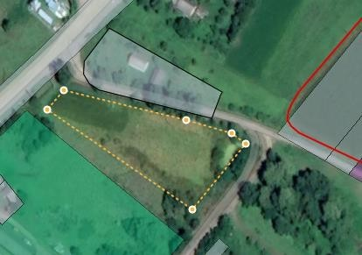
Земельна ділянка типу GREENFIELD
МІСЦЕ ЗНАХОДЖЕННЯ: Чернівецька область, Чернівецький район, Сторожинецька МТГ, с.Ясени, вул. Центральна
ТИП ВЛАСНОСТІ: Комунальна
КАДАСТРОВИЙ НОМЕР: відсутній
ЦІЛЬОВЕ ПРИЗНАЧЕННЯ: Землі сільськогосподарського призначення
ДОСТУП ДОРІГ ДО ДІЛЯНКИ: 10 м
НАЙБЛИЖЧА АВТОМАГІСТРАЛЬ (км): 12 м. - автошлях Т 2607 — автомобільний шлях територіального значення у Чернівецькій області.
НАЙБЛИЖЧА ЗАЛІЗНИЧНА СТАНЦІЯ (км): м. Чернівці – 32км,
смт. Глибока – 37км
НАЙБЛИЖЧИЙ АЕРОПОРТ (км): м. Чернівці – 32 км
МАКСИМАЛЬНО ДОСТУПНА ПЛОЩА, га: 0,5 га.
МОЖЛИВОСТІ ДЛЯ ІНВЕСТИЦІЙ: Можливість будівництва міні-готелю, заправки, стоянки автотранспорту, приміщення для торгівлі.
Контактна особа
Начальник відділу земельних відносин Сторожинецької міської ради -
Вітюк Аркадій Дмитрович,
+ 38 (099) 63 667 18
zemlevpor-stor-otg@ukr.net

Slide 23
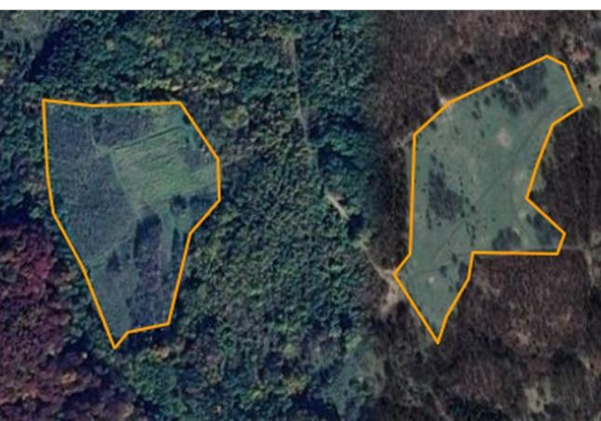
Земельна ділянка типу GREENFIELD
МІСЦЕ ЗНАХОДЖЕННЯ: Чернівецька область, Чернівецький район, Сторожинецька МТГ, с. Костинці, хутір «Брусенки»
ТИП ВЛАСНОСТІ: Комунальна
КАДАСТРОВИЙ НОМЕР: Відсутній
ЦІЛЬОВЕ ПРИЗНАЧЕННЯ: Землі сільськогосподарського призначення
ДОСТУП ДОРІГ ДО ДІЛЯНКИ: 6 м
НАЙБЛИЖЧА АВТОМАГІСТРАЛЬ (км): 12 км. – Траса національного значення Н-10
НАЙБЛИЖЧА ЗАЛІЗНИЧНА СТАНЦІЯ (км): м. Чернівці – 34 км,
смт. Глибока – 40 км
НАЙБЛИЖЧИЙ АЕРОПОРТ (км): м. Чернівці – 34 км
МАКСИМАЛЬНО ДОСТУПНА ПЛОЩА, га: 16,0 га.
МОЖЛИВОСТІ ДЛЯ ІНВЕСТИЦІЙ: Можливість будівництва бази відпочинку
Контактна особа
Начальник відділу земельних відносин Сторожинецької міської ради -
Вітюк Аркадій Дмитрович,
+ 38 (099) 63 667 18
zemlevpor-stor-otg@ukr.net

Slide 24
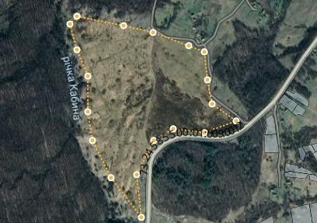
Земельна ділянка типу GREENFIELD
МІСЦЕ ЗНАХОДЖЕННЯ: Чернівецька область, Чернівецький район, Сторожинецька МТГ, с. Ясени, вул. Північна
ТИП ВЛАСНОСТІ: Комунальна
КАДАСТРОВИЙ НОМЕР: відсутній
ЦІЛЬОВЕ ПРИЗНАЧЕННЯ: Для сінокосіння та випасання худоби.
ДОСТУП ДОРІГ ДО ДІЛЯНКИ: 10 м., ширина – 11 м.
НАЙБЛИЖЧА АВТОМАГІСТРАЛЬ (км): 12 км. – с.Дубівці.
НАЙБЛИЖЧА ЗАЛІЗНИЧНА СТАНЦІЯ (км): м. Чернівці – 32 км,
смт. Глибока – 37 км.
НАЙБЛИЖЧИЙ АЕРОПОРТ (км): м. Чернівці – 32 км.
МАКСИМАЛЬНО ДОСТУПНА ПЛОЩА, га: 10,0 га.
МОЖЛИВОСТІ ДЛЯ ІНВЕСТИЦІЙ: Можливість встановлення сонячних батарей
Контактна особа
Начальник відділу земельних відносин Сторожинецької міської ради -
Вітюк Аркадій Дмитрович,
+ 38 (099) 63 667 18
zemlevpor-stor-otg@ukr.net

Slide 25
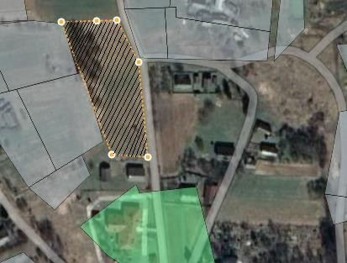
Земельна ділянка типу GREENFIELD
МІСЦЕ ЗНАХОДЖЕННЯ: Чернівецька область, Чернівецький район, Сторожинецька МТГ, с. Слобода-Комарівці, пров.Зелений
ТИП ВЛАСНОСТІ: Комунальна
КАДАСТРОВИЙ НОМЕР: відсутній
ЦІЛЬОВЕ ПРИЗНАЧЕННЯ: Не визначено
ДОСТУП ДОРІГ ДО ДІЛЯНКИ: ширина дороги -6м
НАЙБЛИЖЧА АВТОМАГІСТРАЛЬ (км): 4 км
НАЙБЛИЖЧА ЗАЛІЗНИЧНА СТАНЦІЯ (км): м. Чернівці – 44 км,
смт. Глибока – 48 км
НАЙБЛИЖЧИЙ АЕРОПОРТ (км): м. Чернівці – 44 км
МАКСИМАЛЬНО ДОСТУПНА ПЛОЩА, га: 0,40 га.
МОЖЛИВОСТІ ДЛЯ ІНВЕСТИЦІЙ: Будівництво будинку побуту
Контактна особа
Начальник відділу земельних відносин Сторожинецької міської ради -
Вітюк Аркадій Дмитрович,
+ 38 (099) 63 667 18
zemlevpor-stor-otg@ukr.net

Slide 26
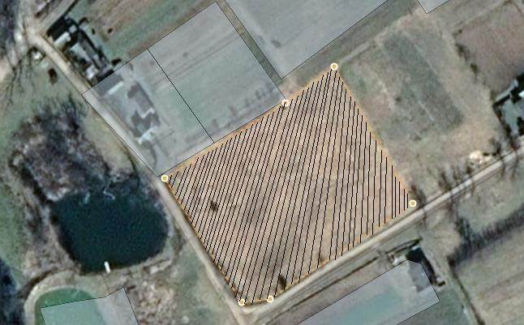
Земельна ділянка типу GREENFIELD
МІСЦЕ ЗНАХОДЖЕННЯ: Чернівецька область, Чернівецький район, Сторожинецька МТГ, с. Слобода-Комарівці, пров.Миру
ТИП ВЛАСНОСТІ: Комунальна
КАДАСТРОВИЙ НОМЕР: Відсутній
ЦІЛЬОВЕ ПРИЗНАЧЕННЯ: Не визначено
ДОСТУП ДОРІГ ДО ДІЛЯНКИ: ширина дороги– 6 м
НАЙБЛИЖЧА АВТОМАГІСТРАЛЬ (км): 5 км.
НАЙБЛИЖЧА ЗАЛІЗНИЧНА СТАНЦІЯ (км): м. Чернівці – 44 км,
смт. Глибока – 48 км
НАЙБЛИЖЧИЙ АЕРОПОРТ (км): м. Чернівці – 44 км.
МАКСИМАЛЬНО ДОСТУПНА ПЛОЩА, га: 0,75 га.
МОЖЛИВОСТІ ДЛЯ ІНВЕСТИЦІЙ: Розміщення сонячних батарей
Контактна особа
Начальник відділу земельних відносин Сторожинецької міської ради -
Вітюк Аркадій Дмитрович,
+ 38 (099) 63 667 18
zemlevpor-stor-otg@ukr.net

Slide 27
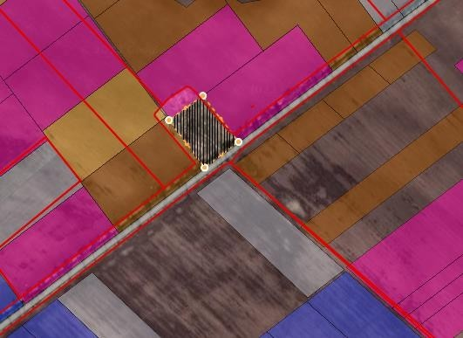
Земельна ділянка типу GREENFIELD
МІСЦЕЗНАХОДЖЕННЯ: Чернівецька область, Чернівецький район, Сторожинецька МТГ, с. Слобода-Комарівці, вул. Головна
ТИП ВЛАСНОСТІ: Комунальна
КАДАСТРОВИЙ НОМЕР : Відсутній
ЦІЛЬОВЕ ПРИЗНАЧЕННЯ: Не визначено
ДОСТУП ДОРІГ ДО ДІЛЯНКИ: ширина дороги– 6 м
НАЙБЛИЖЧА АВТОМАГІСТРАЛЬ (км): 2 км.
НАЙБЛИЖЧА ЗАЛІЗНИЧНА СТАНЦІЯ (км): м. Чернівці – 44 км, смт. Глибока – 48 км
НАЙБЛИЖЧИЙ АЕРОПОРТ (км): м. Чернівці – 44км
МАКСИМАЛЬНО ДОСТУПНА ПЛОЩА, га: 0,90 га.
МОЖЛИВОСТІ ДЛЯ ІНВЕСТИЦІЙ: Будівництво консервного заводу
Контактна особа
Начальник відділу земельних відносин Сторожинецької міської ради -
Вітюк Аркадій Дмитрович,
+ 38 (099) 63 667 18
zemlevpor-stor-otg@ukr.net

Slide 28
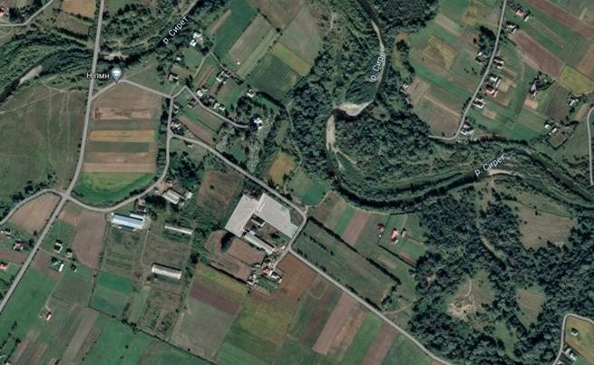
Земельна ділянка типу GREENFIELD
МІСЦЕ ЗНАХОДЖЕННЯ: Чернівецька область, Чернівецький район, Сторожинецька МТГ, с.Ропча
ТИП ВЛАСНОСТІ: Комунальна
КАДАСТРОВИЙ НОМЕР: 7324588000:02:004:0072
ЦІЛЬОВЕ ПРИЗНАЧЕННЯ: 03.07 Будівництво та обслуговування об’єктів торгівлі
ДОСТУП ДОРІГ ДО ДІЛЯНКИ: Дорога гравійна – 8 м
НАЙБЛИЖЧА АВТОМАГІСТРАЛЬ (км): 20 км
НАЙБЛИЖЧА ЗАЛІЗНИЧНА СТАНЦІЯ (км): м. Чернівці – 30 км,
смт. Глибока – 21 км
НАЙБЛИЖЧИЙ АЕРОПОРТ (км): м. Чернівці – 30 км
МАКСИМАЛЬНО ДОСТУПНА ПЛОЩА, га: 1,2967га.
МОЖЛИВОСТІ ДЛЯ ІНВЕСТИЦІЙ: Будівництво та обслуговування об’єктів торгівлі
Контактна особа
Начальник відділу земельних відносин Сторожинецької міської ради -
Вітюк Аркадій Дмитрович,
+ 38 (099) 63 667 18
zemlevpor-stor-otg@ukr.net

Slide 29
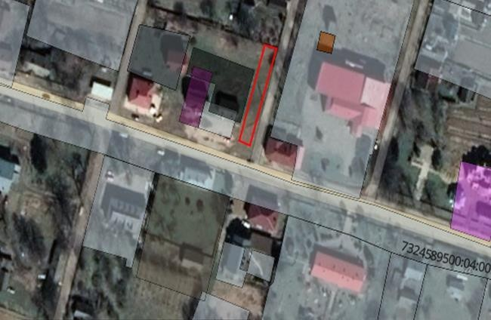
Земельна ділянка типу GREENFIELD
МІСЦЕ ЗНАХОДЖЕННЯ: Чернівецька область, Чернівецький район, Сторожинецька МТГ, с.Стара Жадова, вул. Головна
ТИП ВЛАСНОСТІ: Комунальна
КАДАСТРОВИЙ НОМЕР: Відсутній
ЦІЛЬОВЕ ПРИЗНАЧЕННЯ: Землі житлової та громадської забудови
ДОСТУП ДОРІГ ДО ДІЛЯНКИ: З однієї сторони до регіональної дороги державного значення 15м, з іншої вулична гравійна дорога шириною 5м
НАЙБЛИЖЧА АВТОМАГІСТРАЛЬ (км): 40 км
НАЙБЛИЖЧА ЗАЛІЗНИЧНА СТАНЦІЯ (км): м. Чернівці – 43 км,
смт. Глибока – 40 км
НАЙБЛИЖЧИЙ АЕРОПОРТ (км): м. Чернівці – 43 км
МАКСИМАЛЬНО ДОСТУПНА ПЛОЩА, га: 0,05 га.
МОЖЛИВОСТІ ДЛЯ ІНВЕСТИЦІЙ: Для комерційної діяльності – будівництво магазину, кав’ярні
Контактна особа
Начальник відділу земельних відносин Сторожинецької міської ради -
Вітюк Аркадій Дмитрович,
+ 38 (099) 63 667 18
zemlevpor-stor-otg@ukr.net

Slide 30
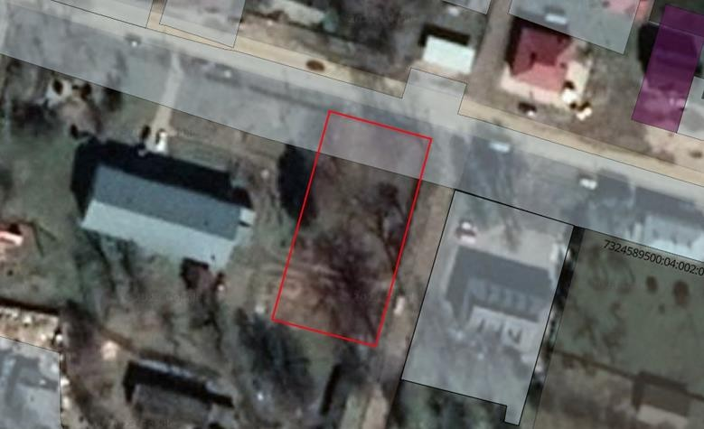
Земельна ділянка типу GREENFIELD
МІСЦЕ ЗНАХОДЖЕННЯ: Чернівецька область, Чернівецький район, Сторожинецька МТГ, с.Стара Жадова, вул. Головна
ТИП ВЛАСНОСТІ: Комунальна
КАДАСТРОВИЙ НОМЕР: Відсутній
ЦІЛЬОВЕ ПРИЗНАЧЕННЯ: Землі житлової та громадської забудови
ДОСТУП ДОРІГ ДО ДІЛЯНКИ: З однієї сторони до регіональної дороги державного значення 15м, з іншої вулична гравійна дорога шириною 5м
НАЙБЛИЖЧА АВТОМАГІСТРАЛЬ (км): 40 км
НАЙБЛИЖЧА ЗАЛІЗНИЧНА СТАНЦІЯ (км): м. Чернівці – 43 км,
смт. Глибока – 40 км
НАЙБЛИЖЧИЙ АЕРОПОРТ (км): м. Чернівці – 43 км
МАКСИМАЛЬНО ДОСТУПНА ПЛОЩА, га: 0,18 га.
МОЖЛИВОСТІ ДЛЯ ІНВЕСТИЦІЙ: Для будівництва торговельного комплексу
Контактна особа
Начальник відділу земельних відносин Сторожинецької міської ради -
Вітюк Аркадій Дмитрович,
+ 38 (099) 63 667 18
zemlevpor-stor-otg@ukr.net

Slide 31
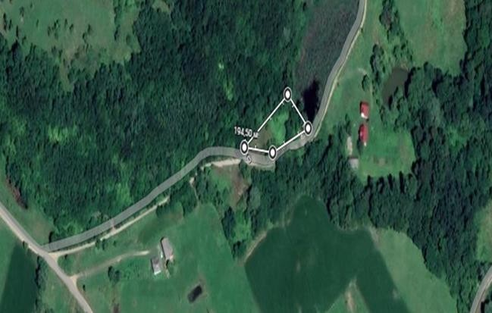
Земельна ділянка типу GREENFIELD
МІСЦЕ ЗНАХОДЖЕННЯ: Чернівецька область, Чернівецький район, Сторожинецька МТГ, с.Бобівці, вул. Заводська, 60
ТИП ВЛАСНОСТІ: Комунальна
КАДАСТРОВИЙ НОМЕР: 7324581000:02:003:0085
ЦІЛЬОВЕ ПРИЗНАЧЕННЯ: 3.1.5 землі не сільсько – господарського призначення
ДОСТУП ДОРІГ ДО ДІЛЯНКИ: гравійна дорога, ширина 5м
НАЙБЛИЖЧА АВТОМАГІСТРАЛЬ (км): 15 км, 3 км – дорога національного значення
НАЙБЛИЖЧА ЗАЛІЗНИЧНА СТАНЦІЯ (км): с.Лужани – 12км,
м.Чернівці– 33 км, смт.Глибока – 34 км
НАЙБЛИЖЧИЙ АЕРОПОРТ (км): м. Чернівці – 33 км
МАКСИМАЛЬНО ДОСТУПНА ПЛОЩА, га: 1,2614 га.
МОЖЛИВОСТІ ДЛЯ ІНВЕСТИЦІЙ: Будівництво бази відпочинку/підприємства/заводу
Контактна особа
Начальник відділу земельних відносин Сторожинецької міської ради -
Вітюк Аркадій Дмитрович,
+ 38 (099) 63 667 18
zemlevpor-stor-otg@ukr.net

Slide 32
ІНВЕСТИЦІЙНІ ПРОПОЗИЦІЇ BROWNFIELD
CТОРОЖИНЕЦЬКА МІСЬКА ТЕРИТОРІАЛЬНА ГРОМАДА
Чернівецький район, Чернівецька область, Україна,
2025

Slide 33
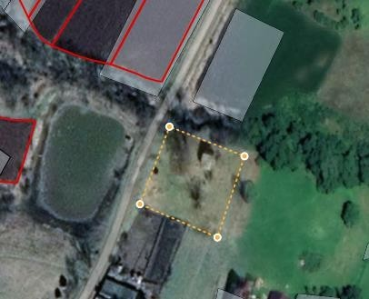
Земельна ділянка типу BROWNFIELD
МІСЦЕ ЗНАХОДЖЕННЯ: Чернівецька область, Чернівецький район, Сторожинецька МТГ, с.Костинці, вул. Польова
РОЗМІРИ ВИРОБНИЧИХ ПЛОЩІ: Площа (м2): 48 м2
Висота, довжина, ширина (м) : 5*6*8
Кількість поверхів: 1
Рік спорудження: 1960
Поточне використання: Технічний склад
КАДАСТРОВИЙ НОМЕР: відсутній
Категорія землі: Землі сільсько-господарського призначення
ФОРМА ПЕРЕДАЧІ ВИРОБНИЧОЇ ПЛОЩІ ІНВЕСТОРУ: Продаж або оренда
НАЙБЛИЖЧА АВТОМАГІСТРАЛЬ (км): 12км с.Дубівці, траса національного значення Н-10
НАЙБЛИЖЧА ЗАЛІЗНИЧНА СТАНЦІЯ (км): м.Чернівці – 34 км,
смт.Глибока – 40 км
НАЙБЛИЖЧИЙ АЕРОПОРТ (км): м. Чернівці – 34 км
МОЖЛИВОСТІ ДЛЯ ІНВЕСТИЦІЙ: Будівництво мінеральної скважини
Контактна особа
Начальник відділу земельних відносин Сторожинецької міської ради -
Вітюк Аркадій Дмитрович,
+ 38 (099) 63 667 18
zemlevpor-stor-otg@ukr.net

Slide 34
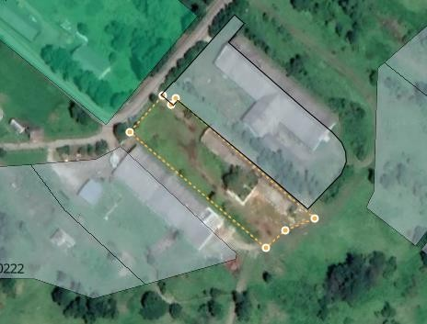
Земельна ділянка типу BROWNFIELD
МІСЦЕ ЗНАХОДЖЕННЯ: Чернівецька область, Чернівецький район, Сторожинецька МТГ, с.Костинці, вул. Центральна
РОЗМІРИ ВИРОБНИЧИХ ПЛОЩІ:
Площа (м2): 200 м2
Висота, довжина, ширина (м) : 5*25*8
Кількість поверхів: 1
Рік спорудження: 1960
Поточне використання: Територія та приміщення колишньої ферми
КАДАСТРОВИЙ НОМЕР: відсутній
Категорія землі: Землі промисловості
ФОРМА ПЕРЕДАЧІ ВИРОБНИЧОЇ ПЛОЩІ ІНВЕСТОРУ: Продаж або оренда
НАЙБЛИЖЧА АВТОМАГІСТРАЛЬ (км): 3км с.Дубівці
НАЙБЛИЖЧА ЗАЛІЗНИЧНА СТАНЦІЯ (км): м.Чернівці – 34 км, смт.Глибока – 40 км
НАЙБЛИЖЧИЙ АЕРОПОРТ (км): м. Чернівці – 34 км
МОЖЛИВОСТІ ДЛЯ ІНВЕСТИЦІЙ: Будівництво та введення в експлуатацію фахової майстерні/майстерні з ремонту автомобілів
Контактна особа
Начальник відділу земельних відносин
Сторожинецької міської ради -
Вітюк Аркадій Дмитрович,
+ 38 (099) 63 667 18
zemlevpor-stor-otg@ukr.net

Slide 35
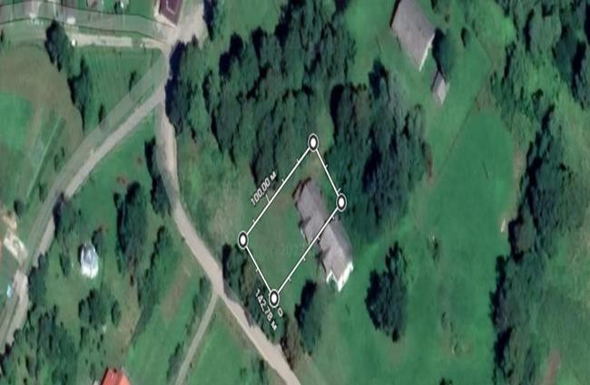
Земельна ділянка типу BROWNFIELD
МІСЦЕ ЗНАХОДЖЕННЯ: Чернівецька область, Чернівецький район, Сторожинецька МТГ, с.Бобівці, вул. Вишнева,1
РОЗМІРИ ВИРОБНИЧИХ ПЛОЩІ:
Площа (м2): 265,8 м2
Кількість поверхів: 2
Рік спорудження: 1950-1960
Поточне використання: Не використовується
КАДАСТРОВИЙ НОМЕР: відсутній
Категорія землі: 3.1.5 землі не с.г. Призначення
ФОРМА ПЕРЕДАЧІ ВИРОБНИЧОЇ ПЛОЩІ ІНВЕСТОРУ:Продаж або оренда
НАЙБЛИЖЧА АВТОМАГІСТРАЛЬ (км): 15 км, 3км – дорога національного значення
НАЙБЛИЖЧА ЗАЛІЗНИЧНА СТАНЦІЯ (км): с.Лужани – 12км,
м.Чернівці– 33 км, смт.Глибока – 34 км
НАЙБЛИЖЧИЙ АЕРОПОРТ (км): м. Чернівці – 33 км
МОЖЛИВОСТІ ДЛЯ ІНВЕСТИЦІЙ: Реконструкція будівлі під заклад для дозвілля молоді, комерційний чи інший вид діяльності
Контактна особа
Начальник відділу земельних відносин
Сторожинецької міської ради -
Вітюк Аркадій Дмитрович,
+ 38 (099) 63 667 18
zemlevpor-stor-otg@ukr.net

Slide 36
ПРИРОДНІ РЕСУРСИ
CТОРОЖИНЕЦЬКА МІСЬКА ТЕРИТОРІАЛЬНА ГРОМАДА
Чернівецький район, Чернівецька область, Україна, 2025

Slide 37
ЕКОЛОГІЧНИЙ СТАН ТЕРИТОРІЇ
Основною водною артерією Сторожинецької МТГ є річка Сірет та її основні притоки – Малий Сірет та Михидра
На території громади знаходиться 63 водойми.
Землі водного фонду займають площу 611 га.
51% - 27136 га. від загальної площі земель займають землі сільськогосподарського призначення.
22339 га. території громади вкрито лісами.
Багата флора та фауна створюють сприятливі умови для розвитку туризму, рекреації.
Немає промислових підприємств із негативний впливом на довкілля.

Slide 38
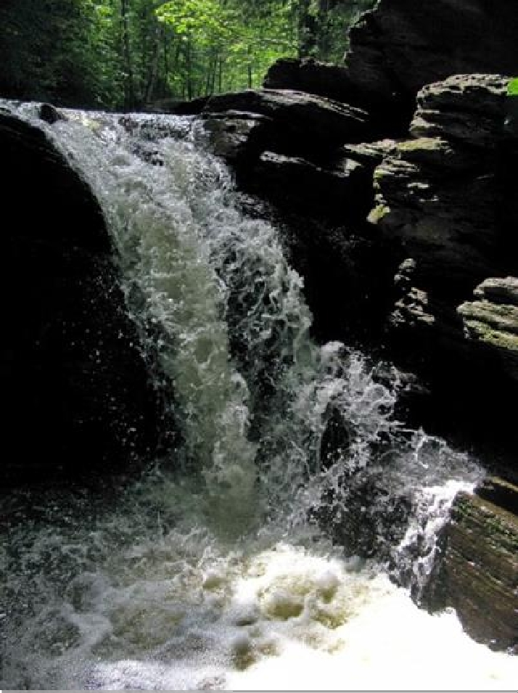
МОЖЛИВОСТІ ДЛЯ РОЗВИТКУ ТУРИЗМУ, ГАСТРОТУРИЗМУ
КОРОЛІВСЬКИЙ ВОДОПАД

Slide 39
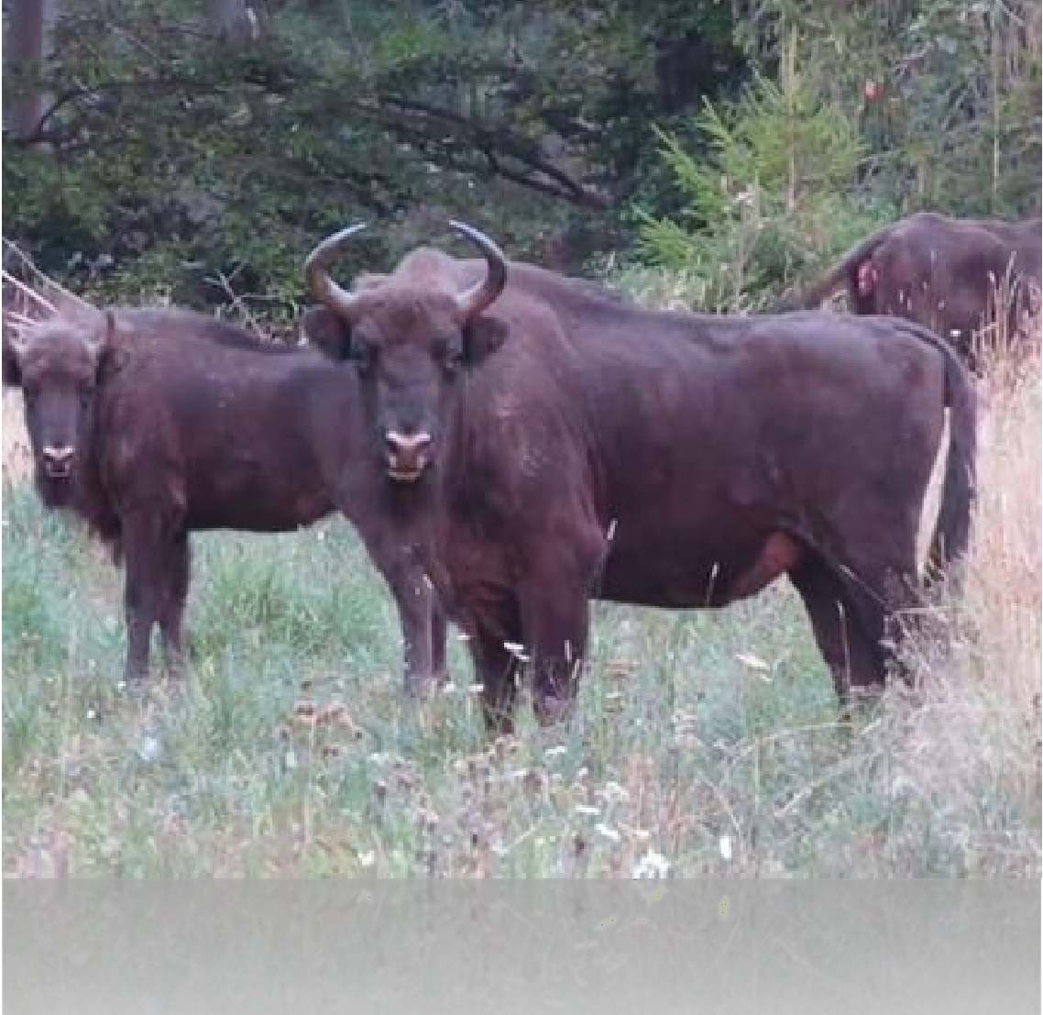
МОЖЛИВОСТІ ДЛЯ РОЗВИТКУ ТУРИЗМУ, ГАСТРОТУРИЗМУ
РОЗПЛІДНИК ЧЕРВОНОКНИЖНИХ ЗУБРІВ

Slide 40
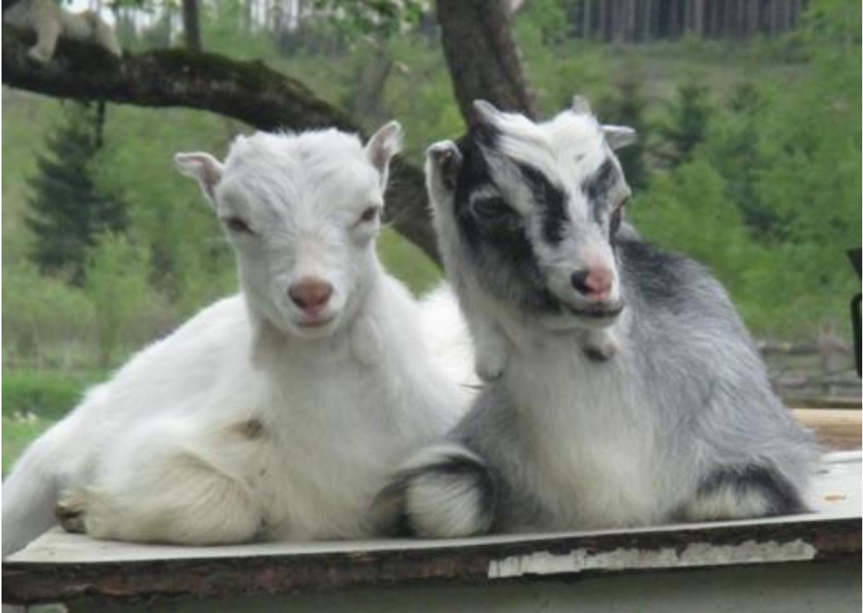
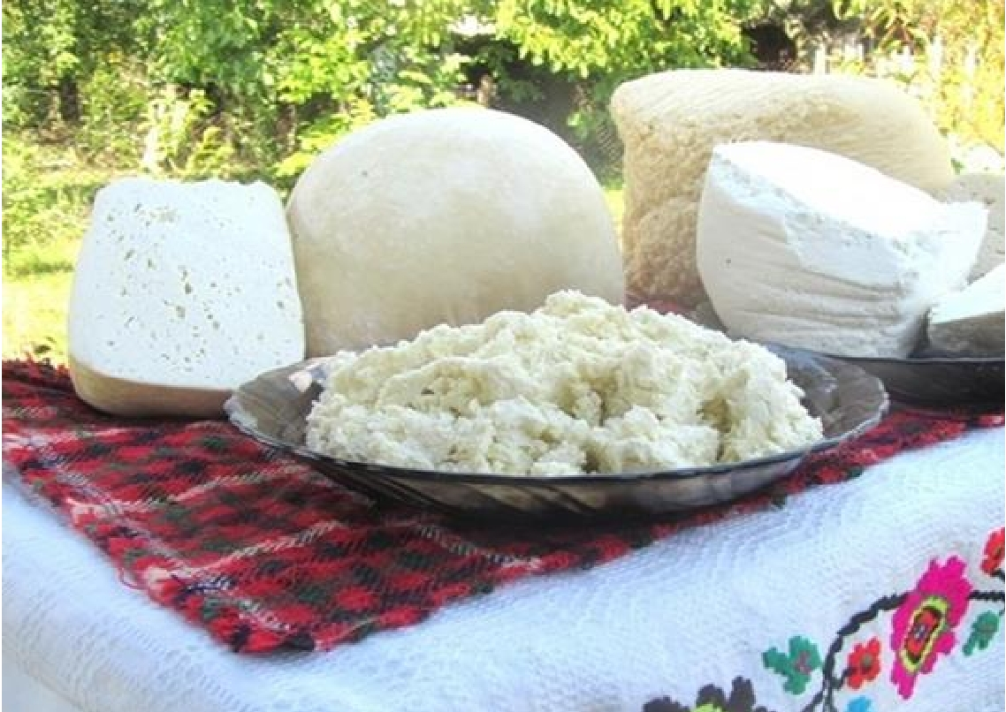
МОЖЛИВОСТІ ДЛЯ РОЗВИТКУ ТУРИЗМУ, ГАСТРОТУРИЗМУ
КОЗИНІ, ОВЕЧІ ФЕРМИ, ДЕ ВИРОБЛЯЮТЬСЯ СИРИ

Slide 41
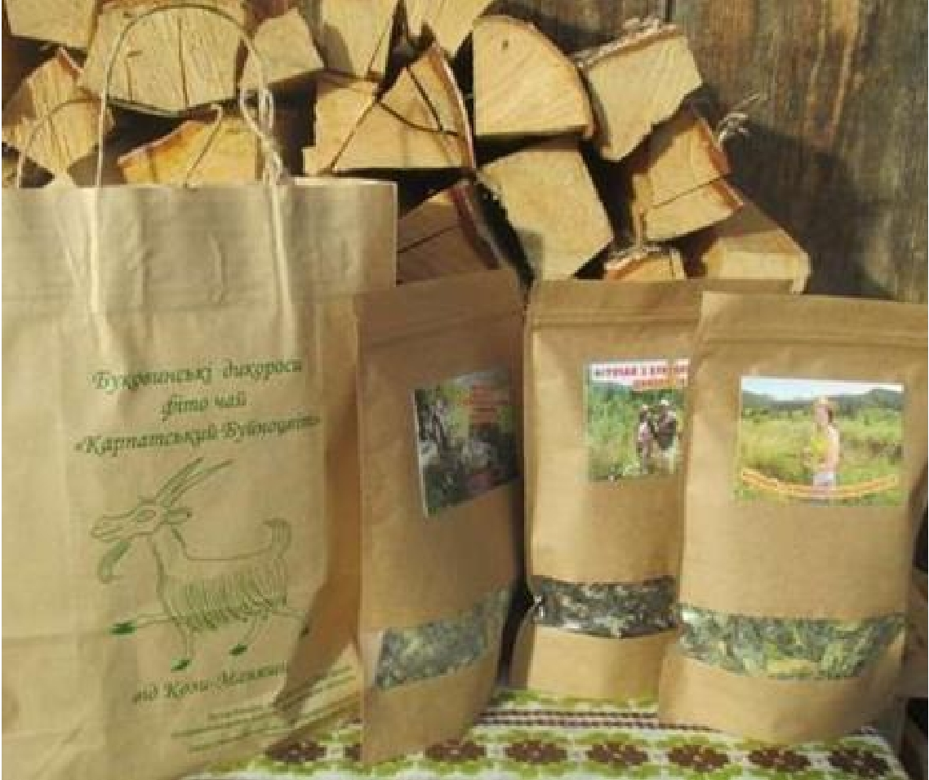
МОЖЛИВОСТІ ДЛЯ РОЗВИТКУ ТУРИЗМУ, ГАСТРОТУРИЗМУ
ЕКО-ФЕРМА, ДЕ ЗБИРАЮТЬ, СУШАТЬ ТА ФАСУЮТЬ ЦІЛЮЩИЙ ГІРСЬКИЙ ЧАЙ

Slide 42
МОЖЛИВОСТІ ДЛЯ РОЗВИТКУ ТУРИЗМУ, ГАСТРОТУРИЗМУ
ОСОБИСТІ СЕЛЯНСЬКІ ГОСПОДАРСТВА, ЩО СПЕЦІАЛІЗУЮТЬСЯ НА БДЖІЛЬНИЦТВІ

Slide 43
ІНСТРУМЕНТИ СПРИЯННЯ БІЗНЕСУ
CТОРОЖИНЕЦЬКА МІСЬКА ТЕРИТОРІАЛЬНА ГРОМАДА
Чернівецький район, Чернівецька область, Україна,
2025

Slide 44
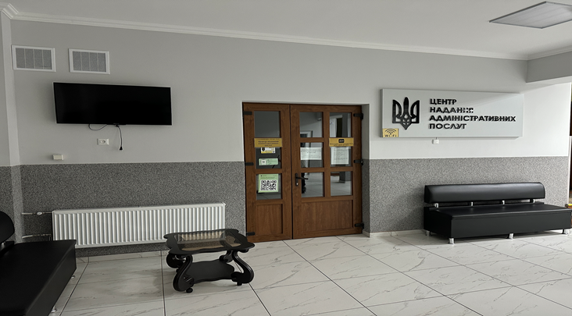
АДМІНІСТРАТИВНІ ПОСЛУГИ ТА РЕГУЛЯТОРНА ДІЯЛЬНІСТЬ
Адміністративні послуги
● ЦНАП надає майже 300 адміністративних послуг для юридичних осіб та фізичних осіб.
● перелік послуг : http://surl.li/cpgyls – рішення №231-43/2024 та №232-43/2024 від 11.10.2024р.
(з додатками)
Регуляторна діяльність
● Перелік діючих регуляторних актів можна
переглянути тут – http://surl.li/oivqlk
● Ставки місцевих податків та зборів на 2025 рік
можна переглянути тут: http://surl.li/wqhnns та
http://surl.li/bydsrq

Slide 45
ЛЮДСЬКІ РЕСУРСИ
CТОРОЖИНЕЦЬКА МІСЬКА ТЕРИТОРІАЛЬНА ГРОМАДА
Чернівецький район, Чернівецька область, Україна,
2025

Slide 46
ЛЮДСЬКІ РЕСУРСИ
Працездатне населення
В громаді 41,964 тис. мешканців.
57,5% мешканців працездатні, в т.ч. 54% - жінки,
46% - чоловіки.
- Офіційний рівень безробіття – 0,7 % або 168 осіб.
Притік внутрішньо переміщених осіб
- До 24.02.2022р.на території громади проживало 62 ВПО;
- Після широкомасштабного вторгнення російської федерації на територію України 24.02.2022р. кількість ВПО різко зросла до 3000 осіб;
- Станом на 01.11.2024р. в громаді зареєстровано перебування 1126 внутрішньо-переміщених осіб.

Slide 47
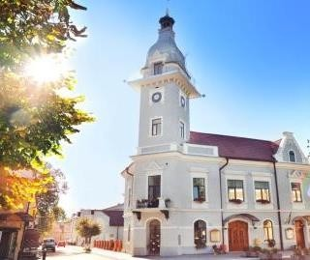
З ПИТАНЬ ІНВЕСТУВАННЯ, БУДЬ-ЛАСКА, ЗВ’ЯЖІТЬСЯ З НАМИ:
АДРЕСА: 59000, ЧЕРНІВЕЦЬКА ОБЛАСТЬ, ЧЕРНІВЕЦЬКИЙ РАЙОН,
м.СТОРОЖИНЕЦЬ, вул.ЧЕРНІВЕЦЬКА, буд.6А
Код ЄДРПОУ 04062179
СТОРОЖИНЕЦЬКА МІСЬКА РАДА ЧЕРНІВЕЦЬКОГО РАЙОНУ ЧЕРНІВЕЦЬКОЇ ОБЛАСТІ
ВІДДІЛ ЕКОНОМІЧНОГО РОЗВИТКУ, ТОРГІВЛІ, ІНВЕСТИЦІЙ ТА ДЕРЖАВНИХ ЗАКУПІВЕЛЬ
Телефон: +38 (03735) 2-12-00, +380992772888
E-mail: stor-misk-r@ukr.net
Сайт Сторожинецької міської ради:
http://stor-rada.gov.ua/
Інтернет-сторінка Сторожинецької міської ради у
фейсбуці https://www.facebook.com/Stor.misk.rada/

Slide 48
ЗАПРОШУЄМО ДО СПІВПРАЦІ!
CТОРОЖИНЕЦЬКА МІСЬКА ТЕРИТОРІАЛЬНА ГРОМАДА
Чернівецький район, Чернівецька область
Україна, 2025
Телефони:
+38 (03735) 2-12-00, +38 (099) 277-28-88
Email:
stor-misk-r@ukr.net

